Slide 1

Propuesta de mejora a la implementación de la Beca Vocación de Profesor
Gabriel Gutiérrez
María Paz Medeiros
María Jesús Sánchez

Slide 2

Objetivo general
El presente trabajo tiene como objetivo central generar una propuesta de mejora en la implementación de la Beca Vocación de Profesor, en función de las proyecciones del mercado laboral docente.

Slide 3
Objetivos específicos
Comparar el stock y los requerimientos de docentes del sistema escolar chileno, proyectando su comportamiento hasta el año 2020, en el área urbana.
Identificar si la Beca Vocación de Profesor contribuye a atraer profesores con buen rendimiento académico a las áreas y especialidades en que existiría déficit de docentes.
Proponer mejoras a la implementación de la Beca Vocación de Profesor.
Proponer recomendaciones respecto a posibles estudios que complementen la línea de investigación de mercado docente en Chile y respecto a otras políticas públicas que se relacionan con el tema de formación inicial docente.

Slide 4
Metodología
Proyección de demanda de profesores 2012-2020
Proyección de cantidad de cursos por nivel.
Horas de curriculum requeridas, incorporando la modificación proyectada de éste para el año 2017 y la gradualidad de la implementación de la JEC).
Número de horas pedagógicas que se necesitarán por nivel y especialidad.
Cantidad de docentes requeridos para cubrir necesidades del sistema.

Slide 5
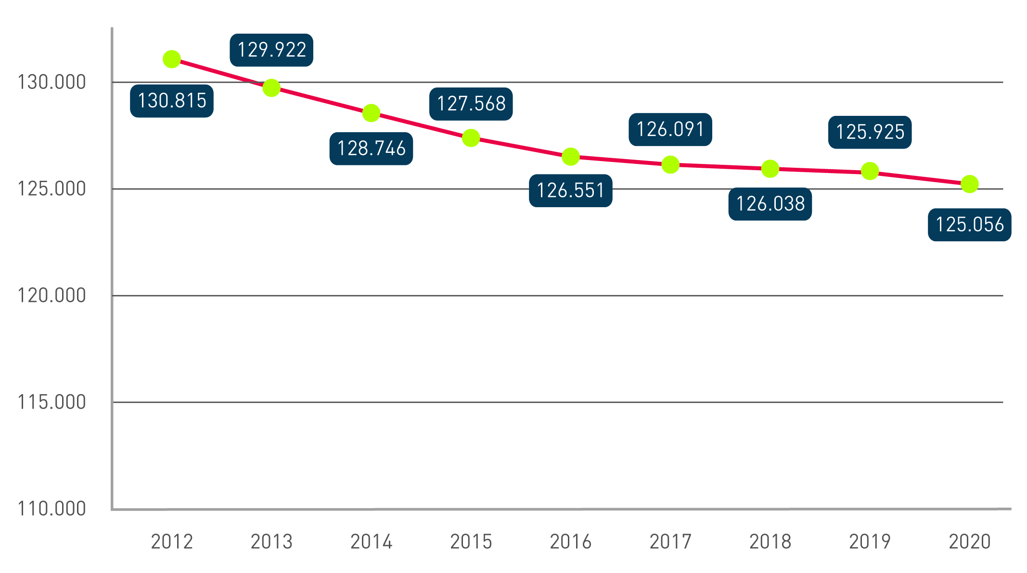
Figura 1: Proyección de demanda de profesores 2012-2020
Fuente: Elaboración propia en base a datos Mineduc 2012.

Slide 6
Figura 1: Proyección de demanda de profesores 2012-2020 según especialidad
 | 2012 | 2013 | 2014 | 2015 | 2016 | 2017 | 2018 | 2019 | 2020
Educación Básica | 64.317 | 63.830 | 63.619 | 63.383 | 63.312 | 54.017 | 54.318 | 54.770 | 54.714
Lenguaje | 4.515 | 4.482 | 4.403 | 4.332 | 4.259 | 6.816 | 6.763 | 6.808 | 6.691
Matemática | 4.443 | 4.410 | 4.333 | 4.263 | 4.191 | 6.707 | 6.655 | 6.699 | 6.584
Física | 2.204 | 2.163 | 2.110 | 2.063 | 1.996 | 2.947 | 2.880 | 2.861 | 2.842
Química | 1.329 | 1.305 | 1.273 | 1.244 | 1.204 | 1.777 | 1.737 | 1.726 | 1.714
Biología | 1.983 | 1.946 | 1.899 | 1.856 | 1.796 | 2.652 | 2.591 | 2.574 | 2.557
Filosofía | 1.619 | 1.593 | 1.518 | 1.435 | 1.314 | 1.327 | 1.256 | 1.106 | 1.162
Historia | 4.849 | 4.832 | 4.744 | 4.659 | 4.573 | 6.764 | 6.728 | 6.716 | 6.604
Educación artística | 11.892 | 11.757 | 11.667 | 11.583 | 11.481 | 11.450 | 11.420 | 11.513 | 11.470
Inglés | 7.116 | 7.019 | 6.885 | 6.734 | 6.605 | 6.540 | 6.493 | 6.478 | 6.410
Educación Física | 8.116 | 8.044 | 7.990 | 7.941 | 7.872 | 7.859 | 7.820 | 7.819 | 7.809
Otros | 25.077 | 25.118 | 24.782 | 24.448 | 24.198 | 23.972 | 24.043 | 23.461 | 23.082
TOTAL | 137.462 | 136.500 | 135.222 | 133.942 | 132.800 | 132.828 | 132.704 | 132.532 | 131.640
Fuente: Elaboración propia en base a datos Mineduc 2012.

Slide 7
Metodología
Proyección de stock de docentes 2012-2020
Docentes en ejercicio 2011
Incorporación de nuevos profesores al sistema (proyección de titulados y tasa de participación laboral)
Profesores disponibles para satisfacer la demanda del sistema.
Tasa de retiro de docentes en ejercicio.

Slide 8
Figura 1: Proyección de stock de profesores 2012-2020
Fuente: Elaboración propia en base a datos Mineduc 2012.

Slide 9
Figura 1: Proyección de stock de profesores 2012-2020
 | 2012 | 2013 | 2014 | 2015 | 2016 | 2017 | 2018 | 2019 | 2020
Educación básica | 63.212 | 66.012 | 68.791 | 71.543 | 74.259 | 76.937 | 79.573 | 82.164 | 84.710
Lenguaje | 7.824 | 8.155 | 8.495 | 8.840 | 9.190 | 9.541 | 9.894 | 10.246 | 10.596
Matemática | 6.886 | 7.224 | 7.577 | 7.939 | 8.308 | 8.682 | 9.059 | 9.438 | 9.817
Física | 1.720 | 1.751 | 1.785 | 1.823 | 1.863 | 1.905 | 1.949 | 1.994 | 2.040
Química | 2.451 | 2.523 | 2.602 | 2.686 | 2.775 | 2.867 | 2.963 | 3.061 | 3.160
Biología | 3.920 | 4.081 | 4.246 | 4.415 | 4.586 | 4.760 | 4.934 | 5.108 | 5.283
Filosofía | 1.803 | 1.827 | 1.852 | 1.876 | 1.901 | 1.924 | 1.948 | 1.970 | 1.993
Historia | 7.362 | 7.838 | 8.320 | 8.805 | 9.292 | 9.778 | 10.262 | 10.742 | 11.219
Educación artística | 11.011 | 11.004 | 11.006 | 11.017 | 11.034 | 11.057 | 11.085 | 11.118 | 11.155
Inglés | 8.622 | 9.884 | 11.196 | 12.546 | 13.922 | 15.317 | 16.723 | 18.138 | 19.555
Educación Física | 9.495 | 11.146 | 12.828 | 14.530 | 16.242 | 17.956 | 19.668 | 21.374 | 23.070
TOTAL | 124.304 | 131.443 | 138.698 | 146.020 | 153.371 | 160.725 | 168.057 | 175.354 | 182.597
Fuente: Elaboración propia en base a datos Mineduc y SIES 2012.

Slide 10
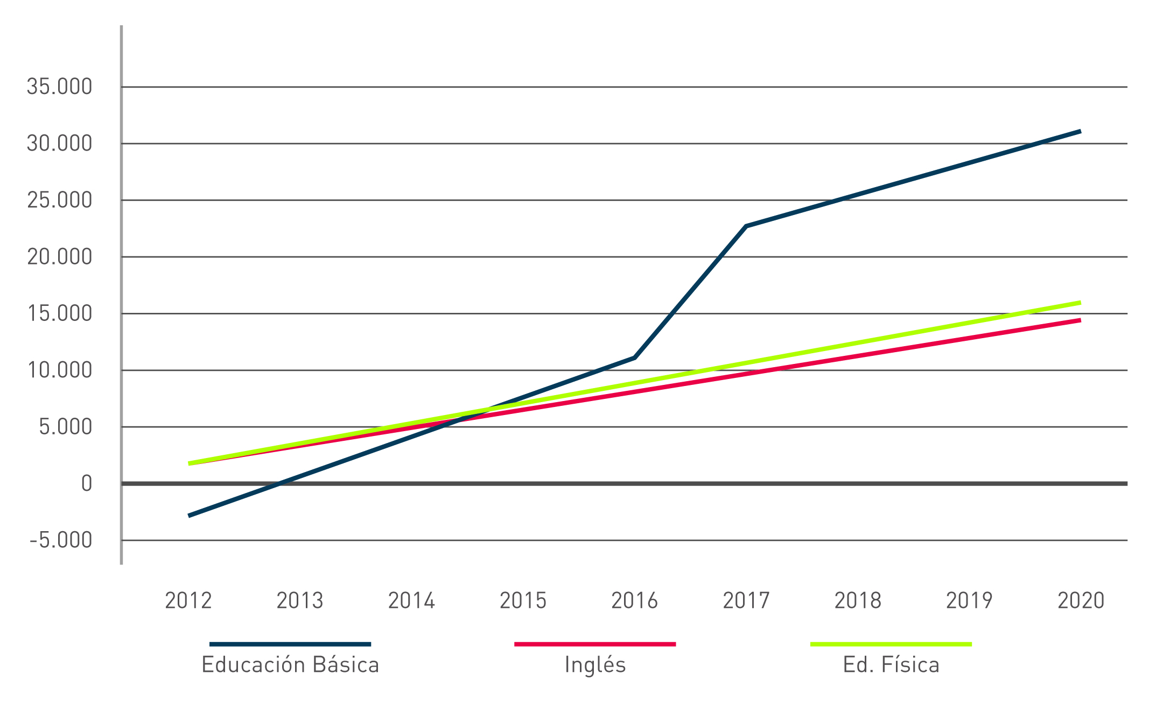
Principales resultados
Tabla 11: Diferencias entre stock y demanda de docentes (1)
Fuente: elaboración propia en base a datos Unidad de Estudios Mineduc y SIES.

Slide 11
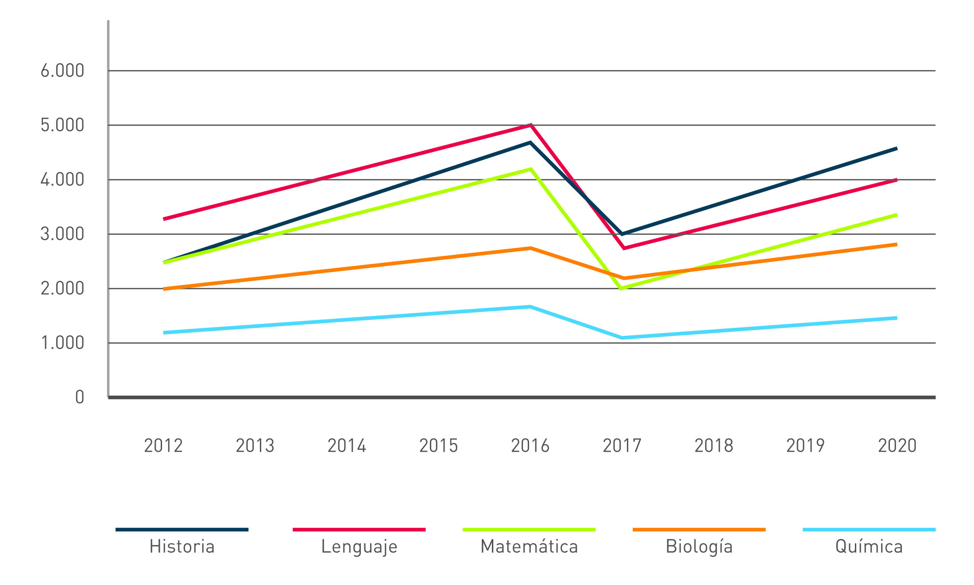
Tabla 12: Diferencias entre stock y demanda de docentes (2)
Fuente: elaboración propia en base a datos Unidad de Estudios Mineduc y SIES.

Slide 12
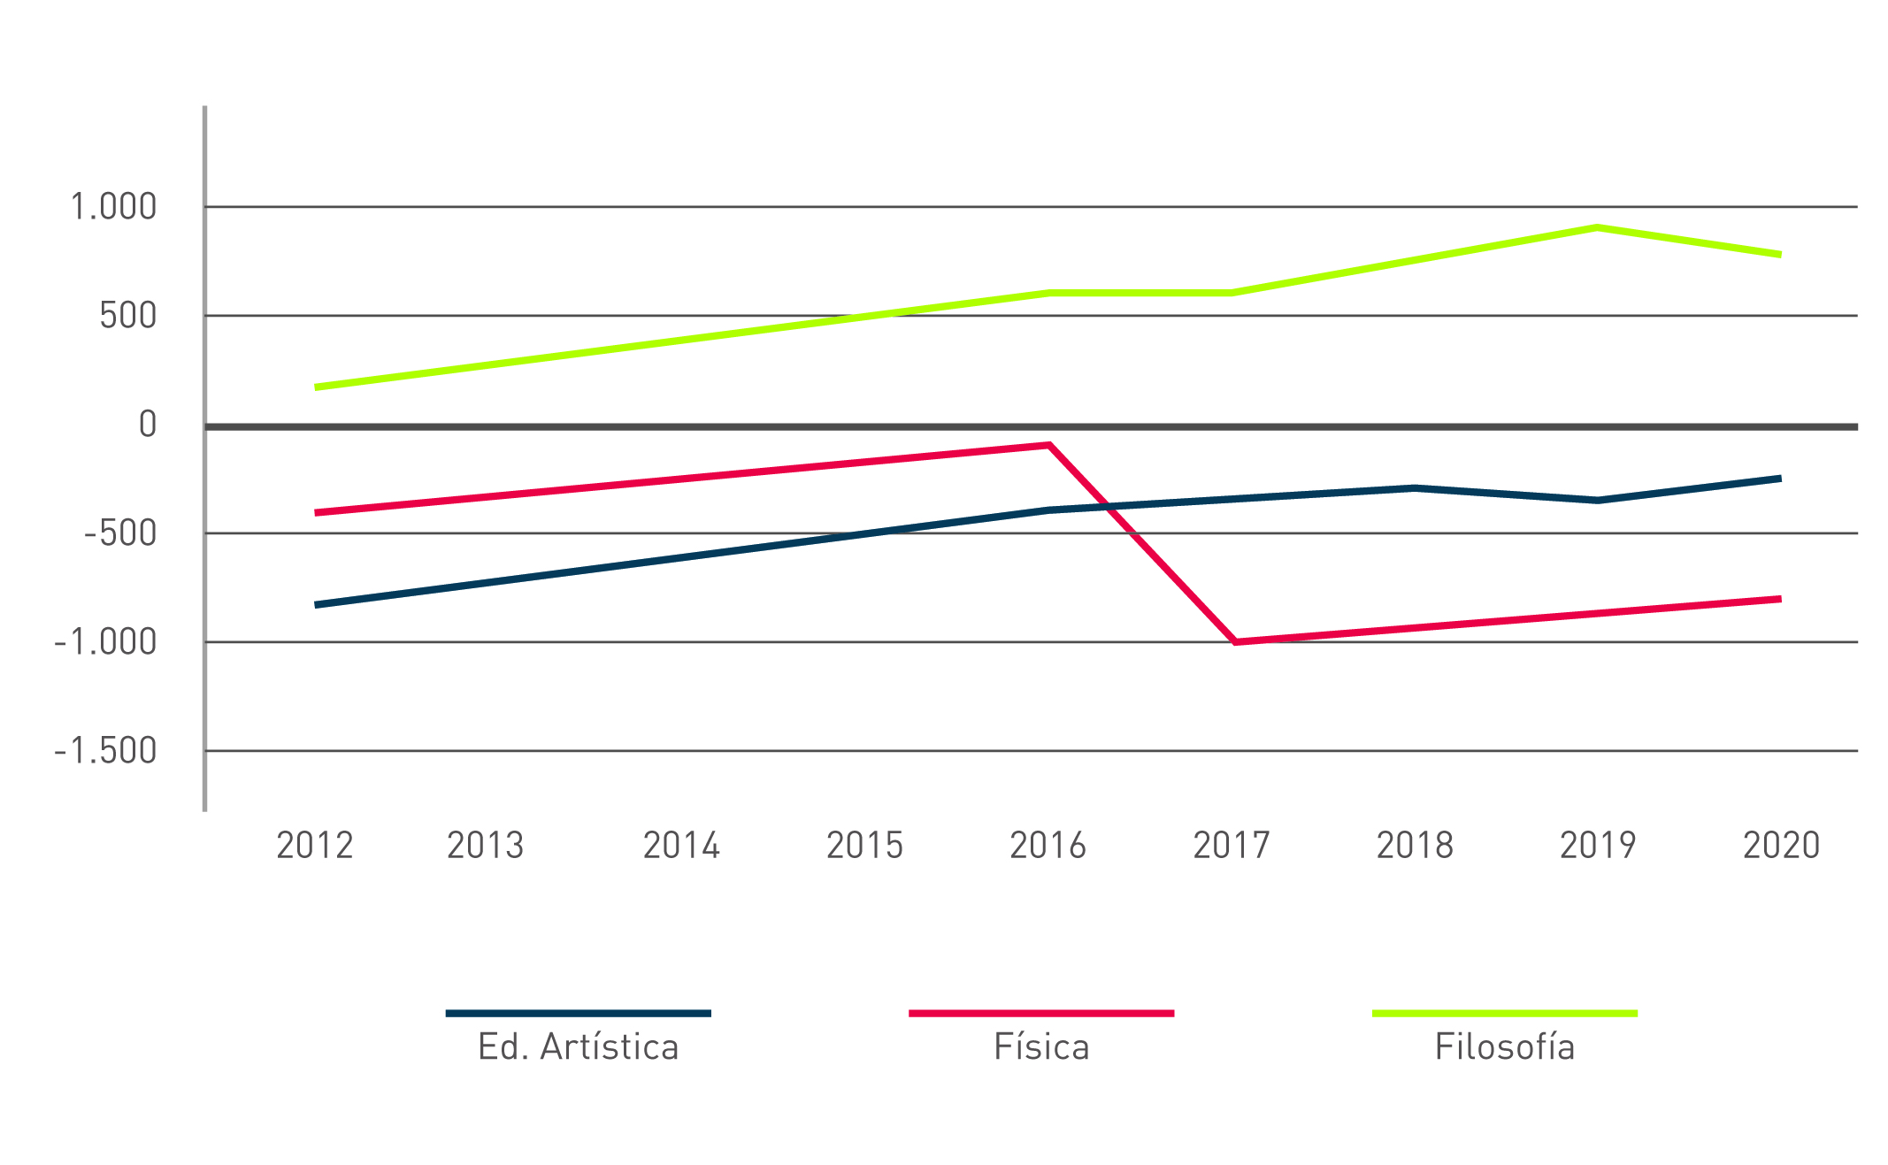
Tabla 13: Diferencias entre stock y demanda de docentes (3)
Fuente: elaboración propia en base a datos Unidad de Estudios Mineduc y SIES.

Slide 13
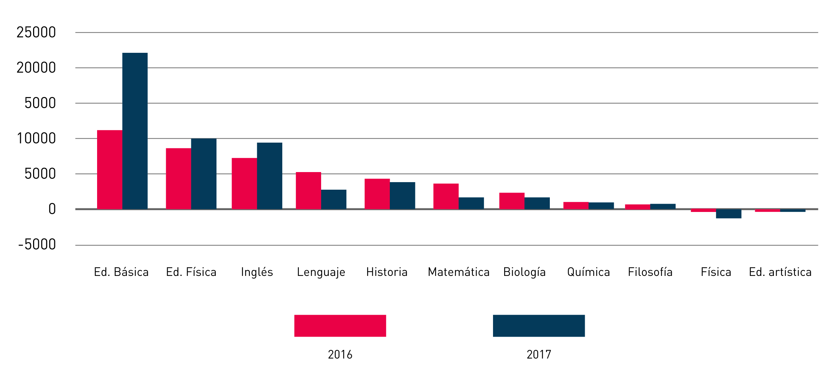
Principales resultados
¿A qué escenario se enfrentarán los BVP al egresar?
Figura 4: Diferencias entre stock y demanda de docentes 2016-2017
Fuente: Elaboración propia en base a datos Mineduc y SIES 2012.

Slide 14
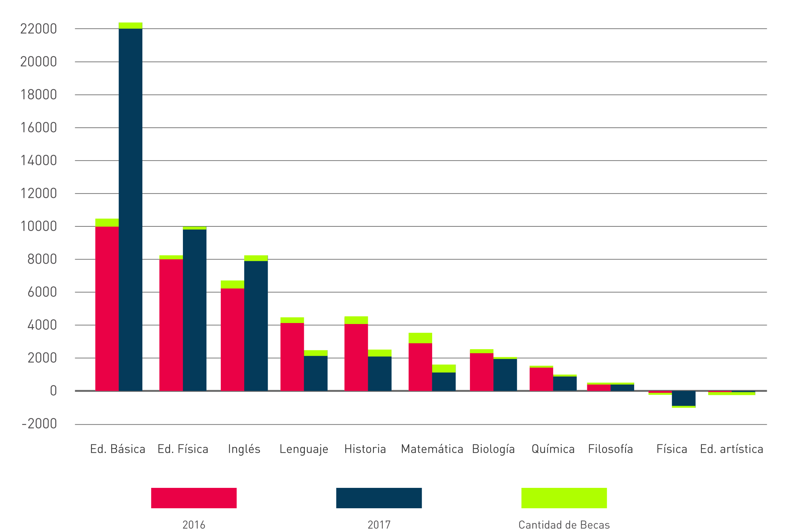
Figura 6: Relación entre BVP y requerimientos del sistema 2016-2017
Fuente: elaboración propia en base a datos Mineduc y SIES 2012.

Slide 15
Conclusiones y recomendaciones
Los becarios que comiencen a ejercer como profesores en el año 2016 se enfrentarán en un contexto de alta competencia por cubrir las necesidades de los establecimientos educacionales, especialmente en el sector municipal.
El impacto de la BVP resulta marginal respecto del sobre-stock de profesores en la mayoría de las especialidades.
En las especialidades en que se proyectara un déficit de profesores, en cambio, el efecto de la beca es alto, permitiendo reducirlo. En el caso de Física, por ejemplo, si no existiera el número de becarios de dicha especialidad, el déficit aumentaría en un 69,9% para el año 2016 y en 5,9% el 2017. Un escenario similar ocurriría en Filosofía.

Slide 16
Conclusiones y recomendaciones
Si se cumple el supuesto que un alto puntaje PSU estaría asociado a una mayor eficacia docente, sería relevante contar con estos profesores con el fin de estimular un “recambio” de profesores con bajos niveles de efectividad, incrementando los niveles de calidad en el sistema.
Necesidad de profundizar en el concepto de efectividad docente y sofisticar los parámetros elegidos para asignar becas de atracción a las carreras de educación. En un escenario de agudo sobre-stock como el que se proyecta, un beneficio de este tipo sólo se justifica en la medida en que exista evidencia de que los profesores que se incorporan resultan distintos de aquellos menos efectivos del sistema.

Slide 17
Conclusiones y recomendaciones
Un tercer desafío es asumir las proyecciones de sobre-stock como un elemento central en la discusión de mayor selectividad en la formación inicial de profesores.
La experiencia internacional ofrece posibilidades: licitar un número reducido de programas de formación (de alta selección y exigencia), limitar el número de profesores que se puede formar en cada área o establecer exigencias elevadas para acceder a programas de formación.

Slide 18
Conclusiones y recomendaciones
Necesidad de fortalecer investigación sobre mercado docente para nutrir debate en políticas públicas.
Educación de Párvulos (explosivo aumento de estudiantes en los últimos años y en la cobertura)
Sector rural, cuyo caso podría diferir de manera importante con las conclusiones señaladas en este documento.
Estimación de la demanda de profesores y disponibilidad de estos según zona geográfica. Eventualmente, las cifras agregadas podrían estar ocultando severos déficits en algunas regiones y un aún más importante sobre stock en otras.

